Slide 2
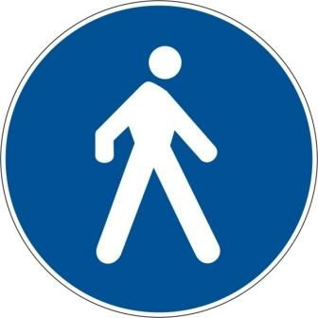
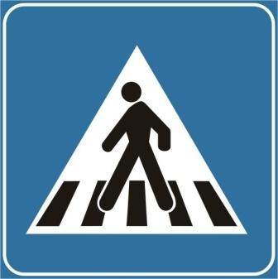
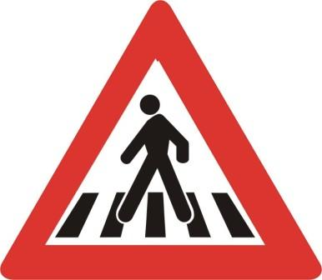
Какой из этих знаков обозначает место, где можно переходить дорогу?

Slide 3
Пешеходный
переход

Slide 4
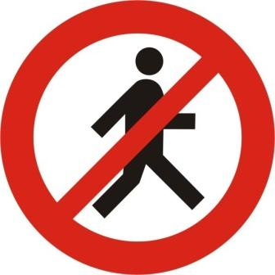
Какой знак запрещает движение пешеходов?

Slide 5
Запрещает
движение
пешеходов

Slide 6
Какой знак говорит, что скоро можно будет вкусно покушать?
Какой знак говорит, что скоро можно будет вкусно покушать?

Slide 7
Пункт
питания

Slide 8
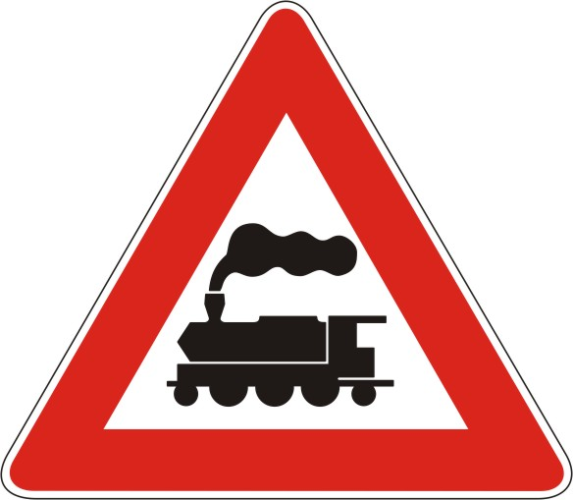
Какой знак говорит, что скоро можно будет вкусно покушать?
Какой из этих знаков предупреждает о приближении к железнодорожному переезду без шлагбаума?

Slide 9
Железно-дорожный
переезд без шлагбаума

